Slide 1
G3扶手支架总成位置设变工艺说明
2023.10.09

Slide 2
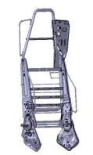

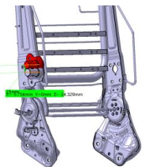
变更内容
区分 | 变更前 | 变更后
图示
说明 | 1. 顾客装车后反馈座椅最后位置，倾角最上时，扶手收纳状态与卧铺小桌板干涉。 | 1. 扶手高度向上抬升25mm，增加扶手支架总成焊接工序，涉及到6种产品
涉及产品图号 | SHT0016512、SHT0016513 SHT0016514、SHT0016515 SHT0016516、SHT0016517

Slide 3
新制焊接夹具说明
设备名 | 数量 | 要求
G3靠背焊接扶手总成夹具 | 1 | 新制夹具能同时满足6种靠背骨架的扶手支架焊接，主驾扶手支架位于产品右侧，副驾扶手支架位于产品左侧

Slide 4
▣ 焊道 示意图
区分 | 区分 | 扶手支架焊接 |  | - | -
扶手支架焊接 | 概略图 |  |  | - | -
 | 焊接长度 | Arc Robot : 53（53）mm |  | -
5
15
33

